Slide 1

纵向联系
回顾：我国科技发展经过怎样的历程？
“新中国成立50多年来，经过几代人艰苦卓绝的持续奋斗，我国科技事业取得了令人鼓舞的巨大成就。以两弹一星、载人航天、杂交水稻、陆相成油理论与应用、高性能计算机等为标志的一大批重大科技成就，极大地增强了我国的综合国力，提高了我国的国际地位，振奋了我们的民族精神”。
—— 《国家中长期科学和技术发展规划纲要(2006-2020年)》（2006年）
时期 | 科技
古代
近代
现代
辉煌灿烂，世界领先
造纸、火药、印刷、指南针的发明
数学、中医、天文历法、农业
曲折艰难，落伍世界
洋务运动：引进西方先进技术
全面振兴，迎头赶上
核研究、航天技术、农业技术、信息技术、生物技术

Slide 2
第19课 现代中国的科学技术
基础梳理
问题：
1、列举新中国的主要科技成就；明确新中国科技发展的三个阶段
2、总结新中国现代科技发展的原因
3、新中国科技发展对我国现代化建设的意义？

Slide 3
基础梳理
问题一：新中国科技成就
64
自行
设计
制造
的中
近程
导弹
65
人
工
合
成
结
晶
牛
胰
岛
素
90年代秦山、大亚湾核电站
64
第
一
颗
原
子
弹
爆
炸
70
第
一
颗
人
造
卫
星
73
杂
交
水
稻
南
优
2号
83
银
河-
Ⅰ号
巨
型
计
算
机
03
“神
舟
五
号”
发
射
成
功
49 56 66 76 78 今
过渡时期
十年时探索时期
文化
大革
命时
期
改革
开放
时期
国防科技
航天、信息、能源、生物

Slide 4
基础梳理
问题二：新中国现代科技发展的原因分析
3、新中国科学技术取得巨大成就的原因。
材料一 20世纪中期以后，以航天技术、原子能技术、电子计算机的应用为代表的第三次科技革命到来，科学技术飞速发展，超过了以往任何历史时期。为适应第三次科技革命的浪潮，我国广大科技工作者在极端困难的条件下，自力更生，取得“两弹一星”的重大成就。尤其是改革开放以来，随着经济发展水平的提高，我国科学技术事业有了进一步发展，中国在航天技术和运载火箭技术方面都已达到了世界先进水平。
材料二 1949年，新中国成立，同年组建中国科学院。1956年我国制订了全国科学技术发展远景规划；1978年，邓小平提出“科学技术是第一生产力”；20世纪80年代中期，陆续制定了863计划、星火计划、火炬计划；1995年，提出“科教兴国”战略。
国家的正确决策

Slide 5
问题二：新中国现代科技发展的共同原因分析
材料三 在新中国科技队伍中留学归国人才是“尖端科技领域和薄弱空白学科的开拓者” 。从1948年到1957年，海外学子归国形成热潮，仅从美国回来就有1000余人，各国归来总数达到3000余人。
建国初有一大批科技人员是苏联帮助培养的。仅1954年前，中国派往苏联留学、实习的人数就将近2000人。
李四光、华罗庚、邓稼先
21课 现代中国教育
科学技术人才的来源保证

Slide 6
总体
建国以来现代科技取得成就的原因
1 .国家的独立，社会主义制度的确立（保障）
内因
2 .党和政府的重视（政策）
3 .经济实力的增强
4 .科学家的努力
外因
5 .第三次科技革命的推动

Slide 7

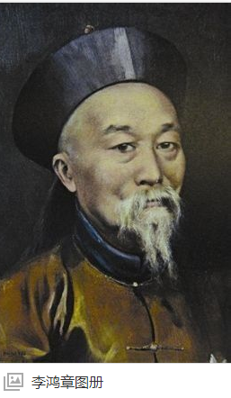
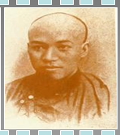
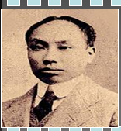
具体某个阶段原因探究——80年代科技快速发展原因
知识链接
1、中国明清时期为什么没有产生现代科学？
2、近代中国的仁人志士又如何努力将现代科学引入中国？
师夷长技
中体西用
西学
民主科学
能否促进科学发展？
国家独立、民族富强

Slide 8
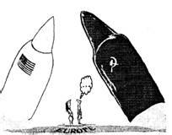
深层原因探究——为什么60、70年代“两弹一星”一枝独秀
材料1 1945年，美国在日本广岛投下一颗原子弹。1949年，苏联爆炸成功第一颗原子弹。1952年，英国进行了第一次核爆炸。1984年和1985年初，报纸刊登着两则新闻：“一批解密文件表明，1953年美国曾想利用核武器攻击中国的援朝部队”“1954年，美、英等国考虑用核武器进攻中国。”
材料2
看材料并结合当时的国际局势思考：新中国成立之初为什么要发展“两弹一星”？
建国初“一穷二白”，是否具备发展核武器的条件？
必要性
a.新中国成立初，国力较弱，国家安全又受到威胁；
b.美苏争霸，两极格局的形成导致世界局势紧张
c.美国敌视中国，想要扼杀新生的人民政权

Slide 9
具体某个阶段原因探究——为什么60、70年代“两弹一星”一枝独秀
必要性
a.新中国成立初，国力较弱，国家安全又受到威胁；
b.美苏争霸，两极格局的形成导致世界局势紧张
c.美国敌视中国，想要扼杀新生的人民政权
建国初“一穷二白”，是否具备发展核武器的条件？
“两弹一星”战略决策
可能性
高度集中的计划经济体制
苏联建国初期对中国的援助（“一边倒”）
补充材料：
1954年前，中国派往苏联留学将近2000人。
1954年-1960年，在中国工作的苏联专家顾问总计18000人。
1954年赫鲁晓夫首次访华，……答应帮助中国建立一个小型实验性核反应堆，进行原子物理科学研究和培养人才，共花费794亿卢布（当时中国“一五”计划折合花费80亿卢布）

Slide 10
练习巩固
材料 1956年的“12年规划”，1962年的“10年规划”，都把与重工业和军事工业有关的尖端科学技术放在突出位置，取得了令人注目的成就，但是……。1982年全国科技奖励大会提出“经济建设必须依靠科学技术，科学技术工作必须面向经济建设”的战略方针。“依靠”和“面向”的战略既符合世界经济、社会发展的潮流，又符合科技发展的基本规律。……1995年全国第三次科技大会提出“科教兴国”的战略。
——曹希敬《新中国科技发展战略的三次转移》
概括新中国曾先后制定过哪三个科技发展战略？（6分）概述第一个战略的国际、国内背景。（4分）分析第一个战略向第二个战略转变的原因。（4分）
⑵三个战略：尖端科技战略，“依靠”和“面向”战略，科教兴国战略。国际背景：冷战；中国外交环境恶劣。国内背景：“左”倾错误的影响。原因：改革开放及经济发展的需要；工作重心的转移；和平与发展成为时代的主题；科技发展的内在规律等。

Slide 11
问题三：新中国科技发展对我国现代化建设的意义？
材料一 邓小平：如果60年代以来中国没有原子弹、氢弹，没有发射卫星，中国就不叫有重要影响的大国，就没有
材料二现在这样的美国航天专家对神七的评论，“这表明中国已成为21世纪世界舞台上科技与经济的强大参与者。”国际地位。
材料三美经济学家唐•帕尔伯格：袁（隆平）正引导我们走向一个丰衣足食的世界。
材料四 航天技术带动了计算机、新材料、生物、钢铁、通讯、空间、能源等领域的发展。每投入1元就可以获得7-12元的回报。
材料五 美国《纽约时报》发表评论：“中国的航天计划激发了中国人民强烈的民族自豪感.”
根据上述材料，概括新中国科技发展对我国现代化建设起了怎样的作用？
提高国际地位
增强综合国力
振奋民族精神

Slide 12
认识类题型（多角度评价核弹）
材料一 据最近解密的资料，为了这枚原子弹，中国共花费28亿人民币。结合早前公布的模糊资料，截止80年代初的整个核计划投资相当于一个宝钢规模的钢铁厂——据此估计是300亿人民币。
——《中国第一枚原子弹的费用相当于两场朝鲜战争》
有人说:中国是热爱和平的，研制原子弹、氢弹等杀人武器和我们的初衷是相违背的，如果当时把研究核武器的钱用于发展经济，也许我们的祖辈父辈不会那么贫穷。
材料二最大的估计是：为了核计划，中国在十年间等于又打了两场朝鲜战争，然而却不再有数十万生命的牺牲，并让中华民族永免外敌的大规模侵略！
问题：你是同意哪种观点？请阐明理由。
不同意
同意

Slide 13
（多角度评价核弹）
同意：从核武器对人类的危害、破坏和平、耗费巨大的财力物力、不利于经济发展等方面考虑。
不同意：从维护中国的安全、保卫世界和平、为经济建设提供可靠保障、提高国际地位等方面考虑。
你认为当今世界应该如何对待核问题？
我国的立场：中国政府郑重承诺，在任何时候、任何情况下都不会首先使用核武器，无条件承诺不对无核武器国家和无核武器地区使用或威胁使用核武器。
和平利用核能

Slide 14
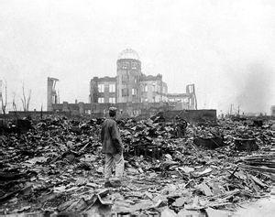
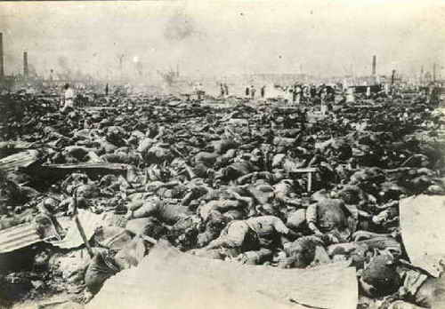
合作探究
材料1 2006年10月9日，朝鲜进行了首次地下核试验，成为世界上第8个宣称自己拥有核武器的国家。目前，已公开承认是核武国的国家有美国、俄罗斯、英国、法国、中国、印度和巴基斯坦。以色列被广泛认为拥有核武器，但从来没有正式承认拥有核武器。至此，国际核俱乐部的成员已经扩展到9个。
材料2
1945年原子弹爆炸后的日本广岛

Slide 15
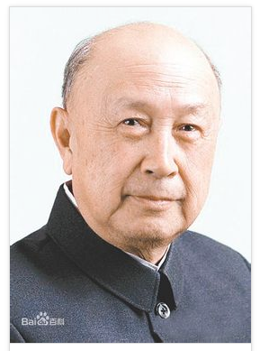
提升感悟
进一步认识中国科技现状
现代中国的工程技术发展最快：
改革开放以前，跨越长江的大桥报纸都要吹嘘一番，现在长江上的大桥江苏境内8条、湖北境内17条、安徽境内4条，重庆境内23条。
中国的高速公路仅次于美国，达到8万公里。
2005年，钱学森提出了著名钱学森之问：“为什么我们的学习总数是培养不出杰出人才？”

Slide 16
横向对比
材料一 2006年兰德公司报告：中国与美国相比，航天登月技术和航空大飞机项目落后50年，微电子技术落后10-20年，核技术落后5-10年。
材料二 2002年中国科技研发投入突破1000亿元，占GDP比率达到1.1%的历史最高水平，但2001年经合组织成员平均占GDP达2%以上，其中瑞典3.5%，韩国2.5%，捷克1.5%，欧盟国家平均2%。
材料三 从整体来看，我国的科学技术水平与发达国家仍然存在较大差距，自主创新的环境依然不尽如人意，自主创新的能力依然较弱。
根据材料，结合所学知识，谈谈如何尽快改变我国科技落后这一现状？

Slide 17
小结
通过本课的学习，你可以从中得到什么启示？
一：科技的发展与国家的政治制度和经济基础是密切相关的。
二：科技是第一生产力，科技的发展是经济发展的要求，反之也推动了经济的发展。
三：科教兴国。
四：维护世界和平，避免核战争的灾难。
五：科学是一把双刃剑，要正确对待合理把握，为人类造福。

